Slide 1
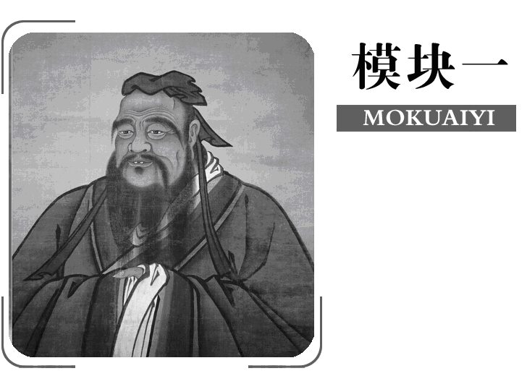




模块一 农业文明时代的中国和世界
第2讲 魏晋、隋唐、宋元—中国古代文明的成熟与繁荣
C
通史 整合 融会贯通
目 录
主题 探究 多维演练
ONTENTS
选修 链接 融会贯通
限时 训练 规范提高

Slide 2
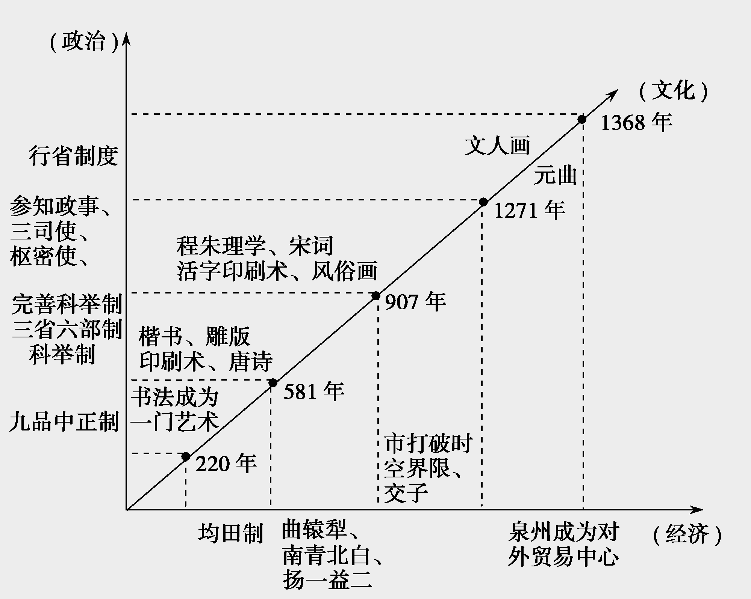
坐标定位

Slide 3
阶段特征
 | 魏晋南北朝 | 隋 唐 | 宋 元
政治 | 国家分裂，社会动荡，民族融合进一步发展 | 典章制度完备，三省六部制和科举制形成，中国古代政治制度走向成熟 | 缓和了中央集权与地方分权之间的矛盾，中央集权制度进一步完善
经济 | 北方农耕经济逐步恢复，南方经济得到开发 | 曲辕犁出现，农业得到新发展；手工业方面，形成“南青北白”两大制瓷系统 | 南宋时，经济重心转移到南方；商业发展，城市的市坊界限被打破；对外交往空前繁荣

Slide 4
阶段特征
 | 魏晋南北朝 | 隋 唐 | 宋 元
文化 | 出现儒、道、佛“三教并存”的局面；士人群体形成，推动了书法、绘画、文学等艺术的发展 | 出现“三教合一”的现象，出现了雕版印刷术，火药开始用于军事；科举制度扩大了知识分子的队伍，推动了文学艺术的发展 | 出现理学和心学，市民阶层的扩大推动了文化的世俗化

Slide 5
通史融会

Slide 6
通史融会

Slide 7
通史融会

Slide 8
通史融会

Slide 9
通史融会

Slide 10
通史融会

Slide 11
通史融会

Slide 12
通史融会

Slide 13
通史融会

Slide 14
通史融会

Slide 15
通史融会

Slide 16
通史融会

Slide 17
通史融会

Slide 18
通史融会

Slide 19
通史融会

Slide 20
通史融会

Slide 21


政治上 唐、宋、元皇权的加强与地方行政机构的演变

Slide 22
政治上 唐、宋、元皇权的加强与地方行政机构的演变

Slide 23
政治上 唐、宋、元皇权的加强与地方行政机构的演变

Slide 24
政治上 唐、宋、元皇权的加强与地方行政机构的演变

Slide 25
政治上 唐、宋、元皇权的加强与地方行政机构的演变

Slide 26
政治上 唐、宋、元皇权的加强与地方行政机构的演变

Slide 27
政治上 唐、宋、元皇权的加强与地方行政机构的演变

Slide 28
政治上 唐、宋、元皇权的加强与地方行政机构的演变
制度 | 朝代 | 依据 | 特点
世官制 | 先秦 | 世袭 | 贵族世卿世禄，下层人士一般没有参政机会
军功 爵制 | 秦朝 | 军功 | 凭借军功获得参政机会，体现了争霸战争的时代特点
察举制 | 汉朝 | 才能品德 | 由下而上推荐人才

Slide 29
政治上 唐、宋、元皇权的加强与地方行政机构的演变
九品中正制 | 魏晋 南北朝 | 门第 | 世家大族子弟依靠门第步入仕途
科举制 | 隋唐 至清末 | 考试成绩 | 把读书、考试和做官紧密联系起来

Slide 30
政治上 唐、宋、元皇权的加强与地方行政机构的演变

Slide 31
政治上 唐、宋、元皇权的加强与地方行政机构的演变

Slide 32
政治上 唐、宋、元皇权的加强与地方行政机构的演变

Slide 33
政治上 唐、宋、元皇权的加强与地方行政机构的演变

Slide 34
经济上 中国农耕经济的发展与繁荣

Slide 35
经济上 中国农耕经济的发展与繁荣

Slide 36
经济上 中国农耕经济的发展与繁荣

Slide 37
经济上 中国农耕经济的发展与繁荣

Slide 38
经济上 中国农耕经济的发展与繁荣
朝代 | 表现 | 特征
魏晋 南北 朝 | 初步形成稻麦兼种、水陆互补的作物体系，耕地面积和产量大幅度提高。农业、手工业和商业发展，出现了拥有上百万人口的大城市 | 江南得到 初步开发

Slide 39
经济上 中国农耕经济的发展与繁荣
朝代 | 表现 | 特征
中唐 以后 | 南方经济继续加速发展，逐渐赶上北方 | 南北经济总量基本持平
南宋 时期 | 经济上南强于北的局面完全确立，南方正式成为中国古代的经济重心 | 经济重心 南移完成

Slide 40
经济上 中国农耕经济的发展与繁荣

Slide 41
经济上 中国农耕经济的发展与繁荣

Slide 42
经济上 中国农耕经济的发展与繁荣
城市功能 | 早期“城”与“市”是分开的。先秦至唐代城市大多是政治中心或军事重镇；唐代以后，城市的经济功能逐渐增强；宋代以后，城市的经济功能逐渐超过了政治功能
商业活动 | 政府对城市的商业活动由严格限制到逐渐放松。宋代以前，坊市分开，严格限制商业活动的时间和空间，宋代逐渐打破坊市界限

Slide 43
经济上 中国农耕经济的发展与繁荣
数量 规模 | 唐代开始，商业城市数量不断增多，规模不断扩大，至明清时期，江南地区出现了大批的工商业城镇
布局 分布 | 城市的布局体现了君主专制统治的理念；区域分布与经济重心紧密相连；唐宋以后，经济重心南移，江南城市逐渐增多
城市 生活 | 随着城市商品经济的发展，市民阶层不断扩大，既影响了文学艺术的发展，也推动了市民的价值观念、生活方式不断变化

Slide 44
经济上 中国农耕经济的发展与繁荣

Slide 45
经济上 中国农耕经济的发展与繁荣

Slide 46
经济上 中国农耕经济的发展与繁荣

Slide 47
思想文化上 儒学的成熟与科技文化的繁荣

Slide 48
思想文化上 儒学的成熟与科技文化的繁荣

Slide 49
思想文化上 儒学的成熟与科技文化的繁荣

Slide 50
思想文化上 儒学的成熟与科技文化的繁荣

Slide 51
思想文化上 儒学的成熟与科技文化的繁荣

Slide 52
思想文化上 儒学的成熟与科技文化的繁荣

Slide 53
思想文化上 儒学的成熟与科技文化的繁荣

Slide 54
思想文化上 儒学的成熟与科技文化的繁荣

Slide 55
思想文化上 儒学的成熟与科技文化的繁荣

Slide 56
思想文化上 儒学的成熟与科技文化的繁荣

Slide 57
思想文化上 儒学的成熟与科技文化的繁荣

Slide 58
思想文化上 儒学的成熟与科技文化的繁荣

Slide 59
思想文化上 儒学的成熟与科技文化的繁荣

Slide 60
多维探究 宋元时期中国封建文明成熟的时代特色

Slide 61
多维探究 宋元时期中国封建文明成熟的时代特色

Slide 62
多维探究 宋元时期中国封建文明成熟的时代特色

Slide 63
多维探究 宋元时期中国封建文明成熟的时代特色

Slide 64
多维探究 宋元时期中国封建文明成熟的时代特色

Slide 65
多维探究 宋元时期中国封建文明成熟的时代特色

